Slide 1
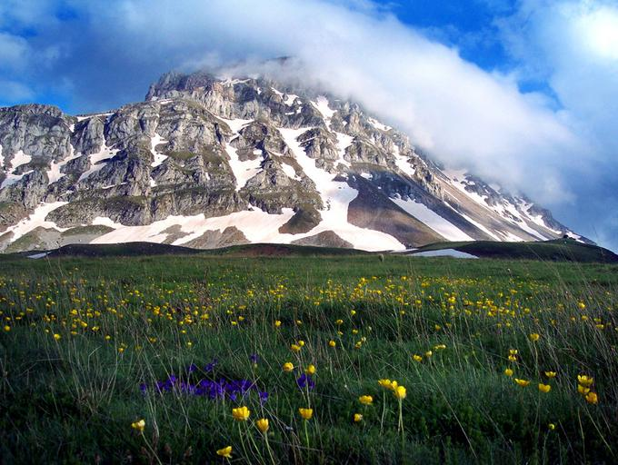
Kinh Thánh Đối Đáp
Số 21 (Số cũ 530)
TÌNH YÊU THƯƠNG CỦA ĐỨC CHÚA TRỜI
nhacthanh.vn

Slide 2

Xưa Môi-se treo con rắn lên nơi đồng vắng thể nào, thì Con người cũng phải bị treo lên dường ấy, hầu cho hễ ai tin đến Ngài đều được sự sống đời đời.

Slide 3
Vì Đức Chúa Trời yêu thương thế gian, đến nỗi đã ban Con một của Ngài, hầu cho hễ ai tin Con ấy không bị hư mất mà được sự sống đời đời.

Slide 4
Vả, Đức Chúa Trời đã sai Con Ngài xuống thế gian, chẳng phải để đoán xét thế gian đâu, nhưng hầu cho thế gian nhờ Con ấy mà được cứu.

Slide 5
Ai tin Ngài thì chẳng bị đoán xét đâu; ai không tin thì đã bị đoán xét rồi, vì không tin đến danh Con một Đức Chúa Trời.

Slide 6
Vả, sự đoán xét đó là như vầy: Sự sáng đã đến thế gian, mà người ta ưa sự tối tăm hơn sự sáng, vì việc làm của họ là xấu xa.

Slide 7
Bởi vì phàm ai làm ác thì ghét sự sáng và không đến cùng sự sáng, e rằng công việc của mình phải trách móc chăng.

Slide 8
Nhưng kẻ nào làm theo lẽ thật thì đến cùng sự sáng, hầu cho các việc của mình được bày tỏ ra, vì đã làm trong Đức Chúa Trời.

Slide 9
Ai tin Con, thì được sự sống đời đời; ai không chịu tin Con, thì chẳng thấy sự sống đâu, nhưng cơn thạnh nộ của Đức Chúa Trời vẫn ở trên người đó.

Slide 10
Hỡi kẻ rất yêu dấu, chúng ta hãy yêu mến lẫn nhau; vì sự yêu thương đến từ Đức Chúa Trời, kẻ nào yêu, thì sanh từ Đức Chúa Trời và nhìn biết Đức Chúa Trời.

Slide 11
Ai chẳng yêu, thì không biết Đức Chúa Trời; vì Đức Chúa Trời là sự yêu thương.

Slide 12
Lòng Đức Chúa Trời yêu chúng ta đã bày tỏ ra trong điều nầy: Đức Chúa Trời đã sai Con một Ngài đến thế gian, đặng chúng ta nhờ Con được sống.

Slide 13
Nầy, sự yêu thương ở tại đây: ấy chẳng phải chúng ta đã yêu Đức Chúa Trời, nhưng Ngài đã yêu chúng ta, và sai Con Ngài làm của lễ chuộc tội chúng ta.

